Slide 1


Slide 2

В этой презентации
О компании Клеверенс
Что Клеверенс предлагает партнеру
Что Клеверенс ожидает от партнера
Инструкция по оформлению партнерских отношений
www.cleverence.ru

Slide 3

О компании Клеверенс
www.cleverence.ru

Slide 4
О компании
Клеверенс основана в 2004 году и в настоящий момент является одним из лидеров рынка автоматической идентификации и мобильного сбора данных (AUTO-ID, MDC и RFID)
www.cleverence.ru

Slide 5
Позиционирование компании
Поставщик программного обеспечения собственной разработки
www.cleverence.ru

Slide 6
Основные направления деятельности
Разработка «коробочного» программного обеспечения;
Проекты по автоматизации на базе собственного «коробочного» программного обеспечения;
Консультирование в области автоматической идентификации и мобильного сбора данных.
www.cleverence.ru

Slide 7

Показатели за 2014-2016
16375
мобильных рабочих мест
с софтом Клеверенс

Slide 8
Показатели за 2017
9904
мобильных рабочих мест
с софтом Клеверенс

Slide 9

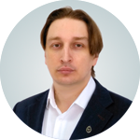
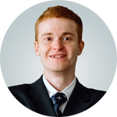

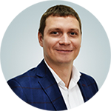
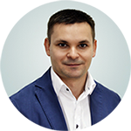

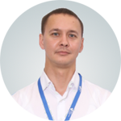
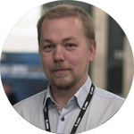
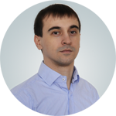


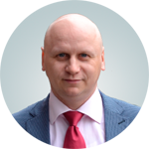

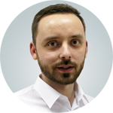

Наша команда
Никита Григорьев
Руководитель отдела маркетинга
Александр Кончиц
Заместитель директора
по развитию
Михаил Пузырев Руководитель отдела технической поддержки
Сергей Шаширов
Руководитель отраслевых продуктов Mobile SMARTS
Николай Стариков Руководитель отдела продаж
Сергей Баженов
Генеральный директор
Евгений Алиев Технический директор
Владимир Буренин
Заместитель руководителя отдела продаж
Александр Бушнов
Программист Mobile SMARTS
Михаил Испирьян Менеджер отдела продаж
Артем Горностаев
Менеджер отдела продаж
Алексей Камышов
Главный специалист
техподдержки
Евгений Поплавский
Заместитель руководителя
отдела корпоративных продаж
Олег Почепский
Старший менеджер
отдела продаж
Артем Глазков
Менеджер отдела продаж
Всеволод Мартынов
Специалист по маркетингу
www.cleverence.ru

Slide 10
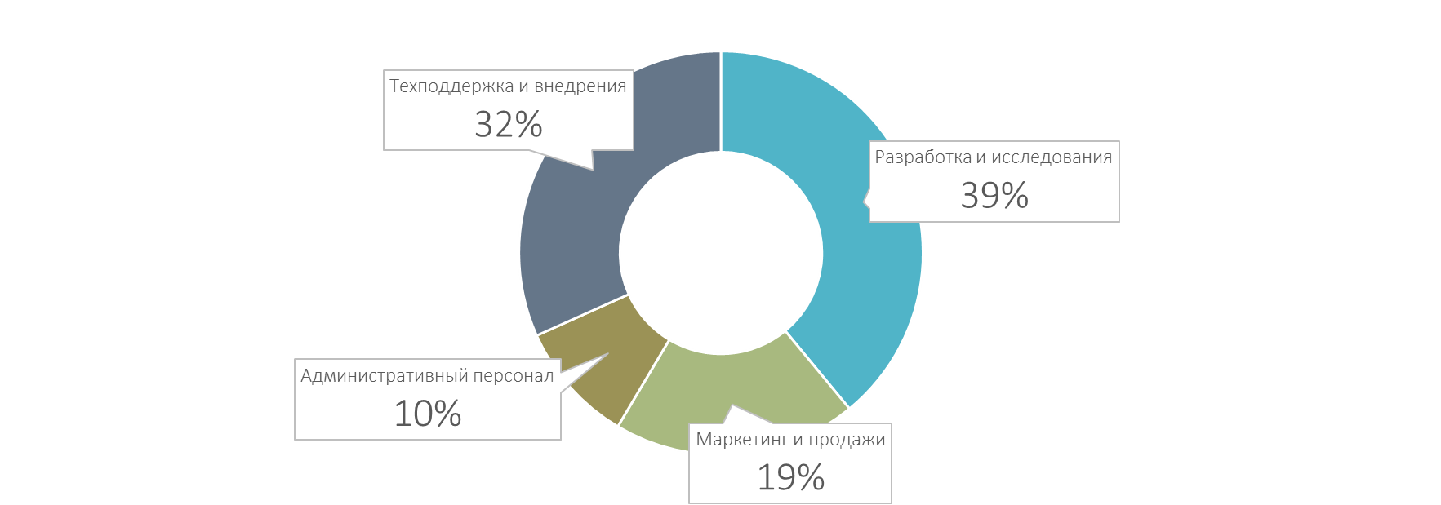
Структура затрат
www.cleverence.ru

Slide 11













Партнеры, которые нам доверяют
Полный список партнеров можно посмотреть на нашем сайте

Slide 12
Партнеры Клеверенс
860 партнеров на 2018 г.
560 - основные партнеры
300 - по запросу
Полный список партнеров можно посмотреть на нашем сайте

Slide 13
Что Клеверенс предлагает партнеру
www.cleverence.ru

Slide 14
Обучение
Менеджеров по продажам (вебинары, очные семинары,
специализированные курсы на сайте)
Внедренцев (очное обучение в офисе Клеверенс)
Программистов (очное обучение в офисе Клеверенс)
www.cleverence.ru

Slide 15
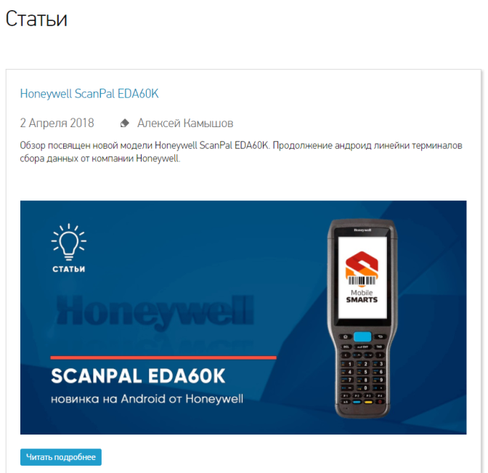
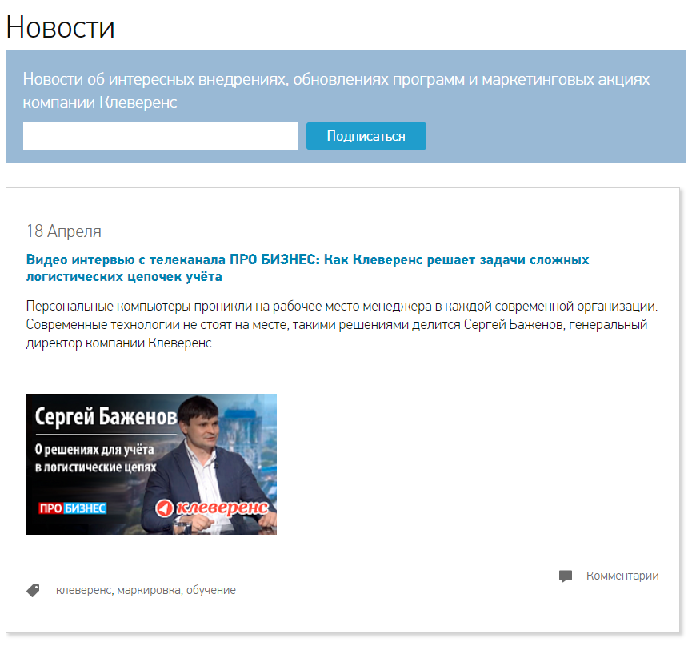




Маркетинг
Статьи и новости на сайте, социальные сети (с обзорами технологий, оборудо-вания, новинок в ПО Клеверенс). Контент для размещения на Вашем сайте.
www.cleverence.ru

Slide 16

Маркетинг
Реклама партнера. Публикация кейсов партнерских внедрений силами Клеверенс.
www.cleverence.ru

Slide 17

Техническая поддержка
Отдел технической поддержки «Клеверенс» работает на сервисе Jira Service Desk для более эффективного взаимодействия с партнерами по техническим вопросам использования программного обеспечения на платформе Mobile SMARTS.
www.cleverence.ru

Slide 18

Деньги, бабки, бабульки!
При заключении договора предоставляется 30 % скидка на все программное обеспечение.
Защита проектов ( +5% к имеющейся у партнера скидке от прайса)
Возможность заработка на эксклюзивных продуктах
Возможность заработка на услугах по внедрению
www.cleverence.ru

Slide 19
Что Клеверенс ожидает от партнера
www.cleverence.ru

Slide 20
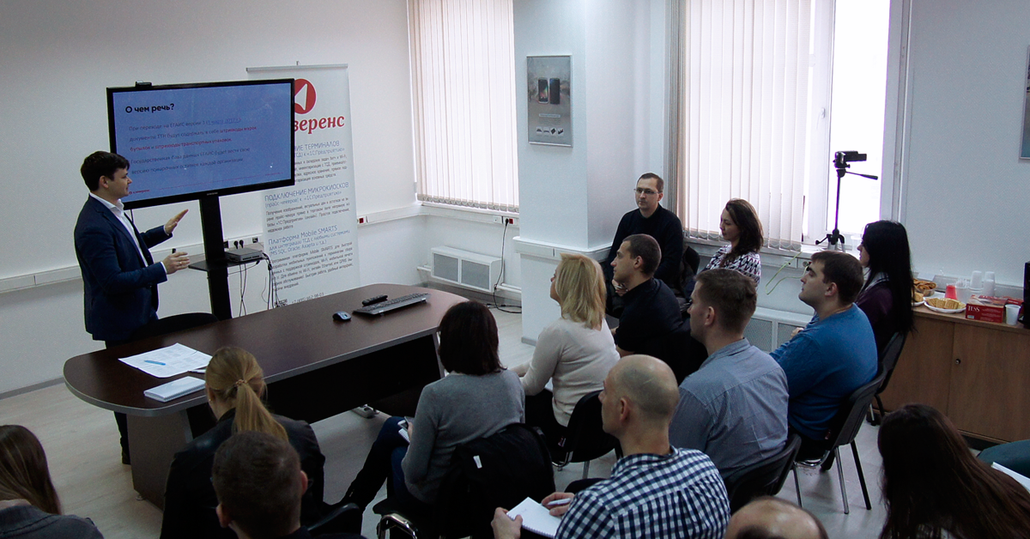
Обучение в Клеверенс
www.cleverence.ru

Slide 21
Обучение отделов продаж
Партнер участвует в обучающих мероприятиях для получения компетенции специалистов отдела продаж.
1. Онлайн-курсы
2. Обучение очное
3. Вебинары
По данным компании за 2017 год обучение прошли 80 специалистов продаж
www.cleverence.ru

Slide 22
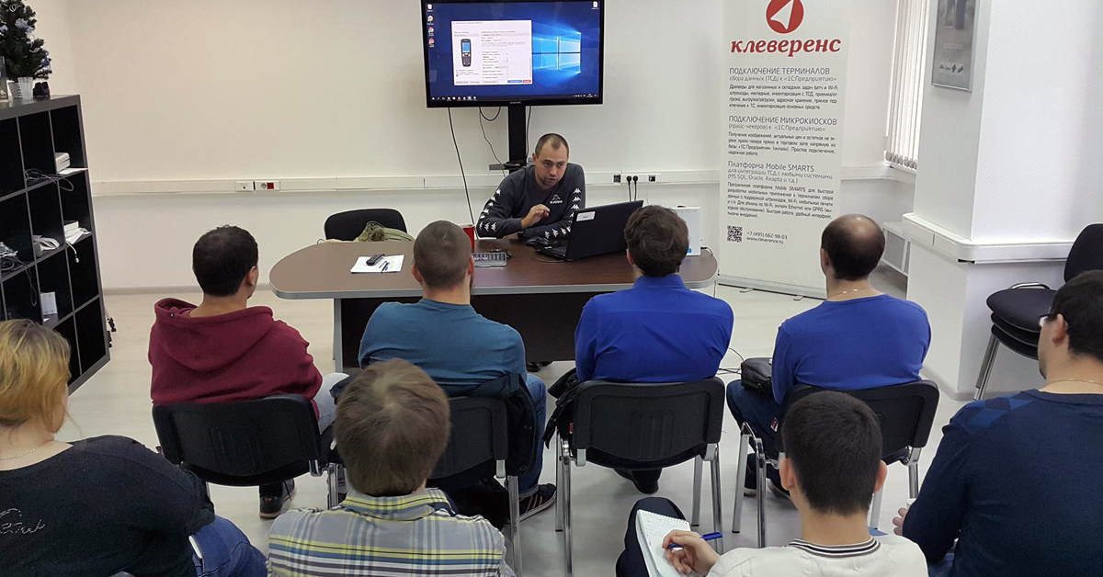
Обучение внедренцев
Партнер обучает специалистов отдела внедрения для возможности
предоставления полного спектра услуг по автоматизации.
1 день обучения
Тестирование
Сертификат
По данным компании за 2017 год обучение
прошли 50 внедренцев
www.cleverence.ru

Slide 23
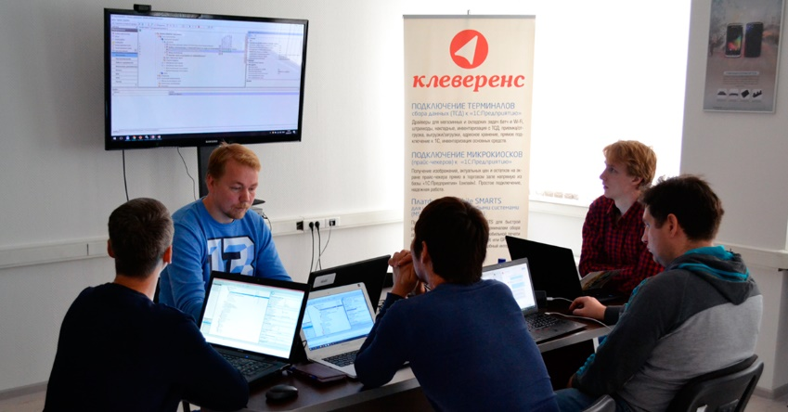
Обучение разработчиков
Программистов (по возможности). Для реализации доработок коробочных продуктов и ведения уникальных проектов.
5 дней обучения
Тестовое задание
Сертификат
Дополнительный заработок на проектах.
По данным компании за 2017 год обучение прошли 23 программиста
www.cleverence.ru

Slide 24
Маркетинг
Партнер активно предлагает решения Клеверенс
Партнер размещает информацию о продуктах на своем сайте
Партнер принимает участие в мероприятиях Клеверенс
Партнер привлекает Клеверенс к своим мероприятиям
www.cleverence.ru

Slide 25
Техническая поддержка
Партнер правильно взаимодействует с технической поддержкой Клеверенс через сервис Jira Service Desk для получения быстрых и актуальных решений по техническим вопросам использования программного обеспечения на платформе Mobile SMARTS.
Правила оказания технической поддержки - https://www.cleverence.ru/support/18090/
www.cleverence.ru

Slide 26
Деньги, бабки, бабульки!
Соблюдая все договоренности, совместными усилиями можно достичь отличных результатов!
www.cleverence.ru

Slide 27
Инструкция по оформлению партнерских отношений
www.cleverence.ru

Slide 28

Шаг 1
Заключение партнерского лицензионного соглашения
Это обязательное условие сотрудничества.
Нет договора – нет скидок и нет возможности перепродавать ПО.
Используется только форма договора Клеверенс – работа на наших условиях.
www.cleverence.ru

Slide 29
Шаг 2
Клеверенс предоставляет:
прайсы на программные продукты и готовые комплекты (ТСД + софт)
закрепляет ответственного менеджера из отдела продаж для консультирования партнера на всех этапах сотрудничества.
Партнер предоставляет:
контакты ответственных сотрудников со своей стороны (руководитель отдела продаж, генеральный директор)
www.cleverence.ru

Slide 30
Шаг 3
Выполнение условий договора.
Партнер размещает ссылку на http://www.cleverence.ru – в течение 10 дней с даты подписания договора, а Клеверенс размещает информацию о партнере на сайте https://www.cleverence.ru/partners/
Партнер размещает ссылку на описание продуктов Клеверенс и ссылки на дистрибутивы – в течение 30 дней с даты подписания настоящего Договора.
Менеджер Клеверенс контролирует выполнение условий договора.
www.cleverence.ru

Slide 31
Шаг 4
1. Партнер регистрируется на сайте Клеверенс и проходит онлайн - курсы для специалистов отдела продаж.
2. Партнер принимает участие в ближайшем обучающем мероприятии для специалистов отдела продаж и специалистов внедрения. (опционно)
Дату ближайшего мероприятия можно узнавать у ответственного менеджера или из регулярной e-mail рассылки.
www.cleverence.ru

Slide 32

Шаг 5
По завершении всех перечисленных шагов выдается сертификат партнера. (специалисты отдела продаж, внедренцы, программисты).
www.cleverence.ru

Slide 33
Будь в команде Клеверенс!

